Slide 1

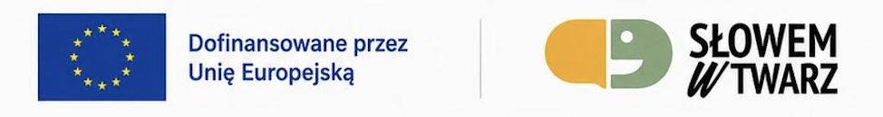

WARSZTAT
Fake news
instrukcja
rozpoznawania
Jak nie zostać narzędziem dezinformacji
MFO 2.0 | Demokracja w erze cyfrowej | czerwiec 2026
MFO 2.0 | Demokracja w erze cyfrowej
materiał warsztatowy
01
Notes:
Cel otwarcia: ustawic ton praktyczny, nie moralizatorski.
Powiedz: dzisiaj nie uczymy sie byc nieufni wobec wszystkiego, tylko szybciej odrozniac sygnaly alarmowe od normalnej informacji.
Zapowiedz, ze po czesci teoretycznej przechodzimy do mini escape roomu / gry z newsami.

Slide 2
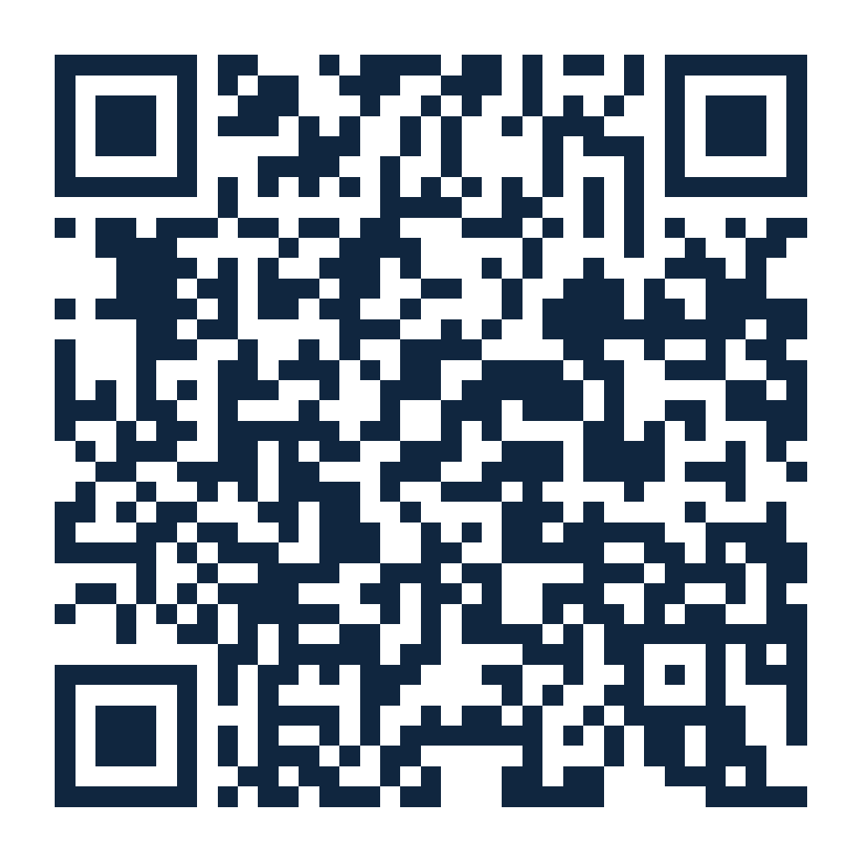
ANKIETA
Ankieta
02
przed
Start: krótki pre-test dla uczestników
Zacznij od krótkiej ankiety. To punkt odniesienia do porównania wiedzy przed i po wydarzeniu.
Po zeskanowaniu zaloguj się na konto uczestnika. System wróci automatycznie do tej ankiety.
mlodzidlademokracji.pl/ankiety/fake-news-i-dezinformacja-pre-test
Zeskanuj kod QR
MFO 2.0 | Demokracja w erze cyfrowej
ankieta startowa
QR

Slide 3
02
150 razy dziennie?
Ile razy ekran prosi o Twoją uwagę
5h
63%
70%
online w dzień powszedni
5h16 w weekend
badanych nie zna
terminu deepfake
nastolatków używa AI
jako pomocy w nauce
Pytanie startowe: czy szybki scroll to jeszcze wybór, czy już odruch?
źródło: nask.pl
MFO 2.0 | Demokracja w erze cyfrowej
NASK Nastolatki 2025
02
Notes:
Skryptowy hook: 150 odblokowan dziennie jako pytanie do sali, nie jako twarda statystyka.
Twarde dane z NASK 2025: nastolatki deklaruja prawie 5 godzin online w dni powszednie i 5 godzin 16 minut w weekendy.
NASK podaje tez, ze 63% badanych nie zna terminu deepfake. To dobry moment na pytanie: kto z Was widzial cos, co moglo byc deepfake?

Slide 4
03
Słownik pola walki
Pięć słów, które porządkują chaos
Fake news
Misinformacja
Dezinformacja
fałszywa informacja udająca news
błąd lub plotka bez intencji szkody
celowe wprowadzenie w błąd
Clickbait
Deepfake
nagłówek zaprojektowany na klik
syntetyczny obraz, głos albo wideo
MFO 2.0 | Demokracja w erze cyfrowej
definicje warsztatowe
03
Notes:
Nie zatrzymuj sie zbyt dlugo na definicjach. Chodzi o wspolny jezyk na czas warsztatu.
Podkresl roznice: misinformacja moze byc przypadkowa, dezinformacja jest intencjonalna.
Clickbait nie zawsze jest falszywy, ale jest zaprojektowany tak, by ominac spokojne myslenie.

Slide 5
04
Plan misji
Od mechanizmu do działania
01
02
03
04
Jak działa
Jak rozpoznać
Jak dotyczy regionu
Jak wygrać grę
emocje, algorytmy, skala
STOP + szybkie narzędzia
energia, wybory, zbiórki, smog
escape room z newsami
MFO 2.0 | Demokracja w erze cyfrowej
agenda
04
Notes:
Powiedz: najpierw zobaczymy mechanizm, potem nauczymy sie prostego hamulca STOP, potem sprawdzimy przyklady z regionu.
Ustaw oczekiwanie na gre: szybciej nie znaczy gorzej, o ile mamy procedure.

Slide 6
KAHOOT 1/3
telefon w rękę, ale głowa zostaje w trybie STOP
PIN: ______
MFO 2.0 | Demokracja w erze cyfrowej
przerywnik quizowy
05
Notes:
Runda rozgrzewkowa po slajdzie planu.
Pytania w tej rundzie:
1. Które zdanie najlepiej definiuje fake news?
2. Czy clickbait zawsze jest fałszywy?
3. Co jest przykładem dezinformacji?

Slide 7
06
To nie jest nowy problem
Zmieniła się tylko prędkość i realizm
2016
2023
2024
2025
Veles
Hiszpania
Polska
Wybory
farmy fake newsów
pod wybory USA
AI obrazy krzywdzące
nastolatki
lokalne sprawy
z obrazami AI
deepfake jako
narzędzie wpływu
BBC: Veles
BBC: Hiszpania
MFO 2.0 | Demokracja w erze cyfrowej
BBC / NASK / media
06
Notes:
Celem jest pokazac, ze fake news ma historie, ale AI podbija realizm i skale.
Veles 2016: klasyczny przyklad serwisow tworzonych dla klikow i wplywu.
Hiszpania 2023: przyklad, ze deepfake nie jest tylko polityka; dotyka mlodych i grup szkolnych.
Przy Polsce 2024 zachowaj ogolnosc, jesli nie pokazujesz konkretnego materialu z lokalnego zrodla.

Slide 8
07
Dlaczego w to wierzymy?
Mózg lubi skróty, platformy lubią reakcje
Potwierdzenie
wierzymy szybciej w to,
co pasuje do poglądów
Emocje
strach i złość przyspieszają
udostępnianie
Algorytmy
reakcja uczy system,
co podsuwać dalej
Klik
neutralny tekst przegrywa
z mocnym nagłówkiem
Im mocniejsza reakcja, tym większa szansa, że treść pójdzie dalej.
MFO 2.0 | Demokracja w erze cyfrowej
mechanizmy poznawcze
07
Notes:
Wyjasnij prosto: dezinformacja nie musi przekonac wszystkich. Wystarczy, ze poruszy wystarczajaco wiele osob.
Uzyj porownania ze skryptu: neutralny artykul moze miec 100 wyswietlen, a emocjonalny naglowek 100 000.

Slide 9
08
Skala robi różnicę
Małe konta, duży szum
400
200
80k
×
=
kont
komentarzy
komentarzy
dziennie
to model skali, nie cytowana statystyka
wystarczy, że trend wygląda na „wszyscy tak mówią”
deepfake głosowy może dodać wiarygodności oszustwu
MFO 2.0 | Demokracja w erze cyfrowej
model ilustracyjny
08
Notes:
Zaznacz uczciwie: 400 x 200 to model matematyczny pokazujacy mechanizm skali.
Najwazniejszy wniosek: dezinformacja czesto nie potrzebuje jednej bardzo znanej osoby, tylko wielu powtorzen.

Slide 10
09
Lokalnie: temat gotowy na półprawdy
Energia, smog i transformacja Śląska
134 -> 16
Czyste
Powietrze
półprawda
dni z przekroczeniem PM10
2010 → 2023
najłatwiej rośnie tam,
gdzie temat jest gorący
wnioski, dotacje, wymiana źródeł ciepła
2024: 21 dni według komunikatu miasta
Pytanie dla grupy: które lokalne tematy są najbardziej podatne na manipulację?
źródło: Rybnik.eu
MFO 2.0 | Demokracja w erze cyfrowej
Rybnik.eu / PAS
09
Notes:
Skrypt: transformacja energetyczna Slaska, smog i lokalne polprawdy.
Widoczne 134 -> 16 pochodzi z miejskiego tekstu za lata 2010 -> 2023. W 2024 miasto podalo 21 dni.
Mozesz zapytac: czy informacja o pompie ciepla, rachunkach albo dotacjach brzmi inaczej, gdy wrzuci ja znajomy, lokalny profil albo anonimowy fanpage?

Slide 11
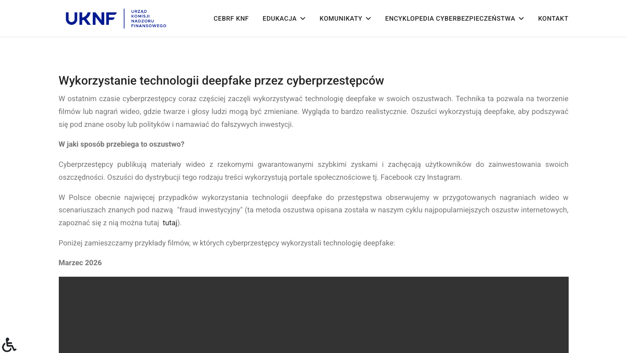
10
Deepfake: demo na żywo
Nie teoria. Katalog realnych przykładów
Wejdź:
cebrf.knf.gov.pl/deepfake
zobacz, kto jest podszywany
sprawdź schemat obietnicy
zapisz sygnały alarmowe
MFO 2.0 | Demokracja w erze cyfrowej
CEBRF KNF
10
Notes:
Zrob live demo: otworz katalog CEBRF KNF i pokaz ostatnie przyklady.
Nie skupiaj sie na nazwiskach, tylko na schemacie: autorytet + obietnica szybkiego zysku + presja czasu.
Jesli internet na sali zawiedzie, slajd ma screenshot jako backup.

Slide 12
KAHOOT 2/3
telefon w rękę, ale głowa zostaje w trybie STOP
PIN: ______
MFO 2.0 | Demokracja w erze cyfrowej
przerywnik quizowy
11
Notes:
Runda druga po części o przykładach i deepfake.
Pytania w tej rundzie:
1. Deepfake to tylko wideo - prawda czy fałsz?
2. Co powinno zapalić lampkę ostrzegawczą?
3. Dlaczego lokalne tematy są podatne na manipulację?
4. Który krok STOP robisz jako pierwszy?

Slide 13
12
Metoda STOP
30 sekund, które zmieniają decyzję
S
T
O
P
Stop
Trace
Observe
Prove
zatrzymaj palec przed udostępnieniem
znajdź pierwsze źródło i autora
sprawdź datę, kontekst i emocje
potwierdź w drugim niezależnym źródle
MFO 2.0 | Demokracja w erze cyfrowej
procedura warsztatowa
12
Notes:
Popros grupe, zeby zapamietala nie definicje, tylko ruch: STOP przed udostepnieniem.
S: zatrzymaj sie. T: odszukaj zrodlo. O: obejrzyj kontekst. P: potwierdz gdzie indziej.
To jest rdzen pracy w escape roomie.

Slide 14
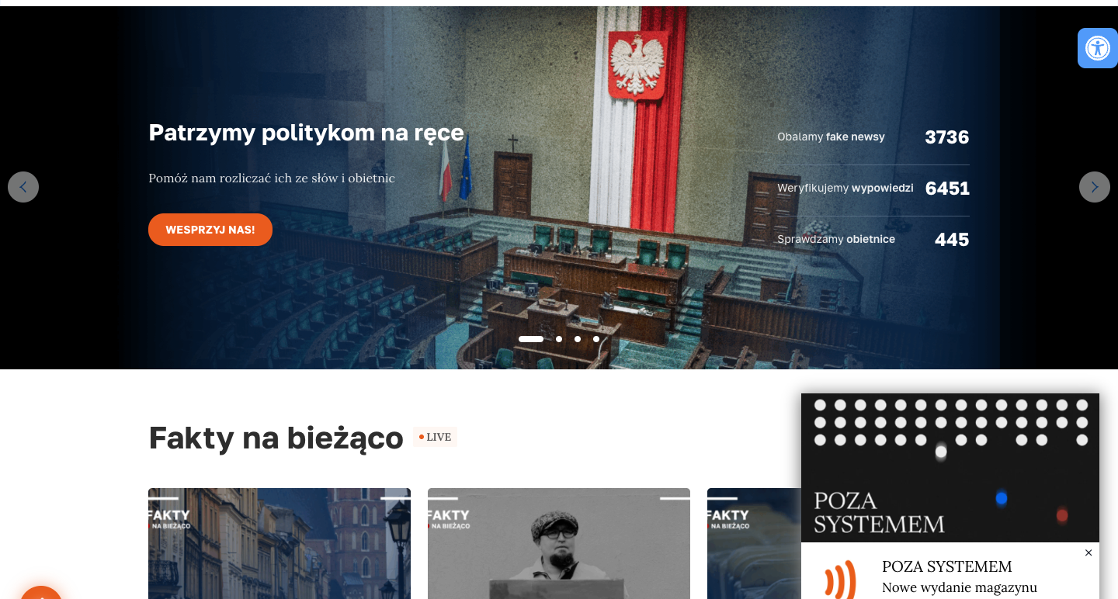
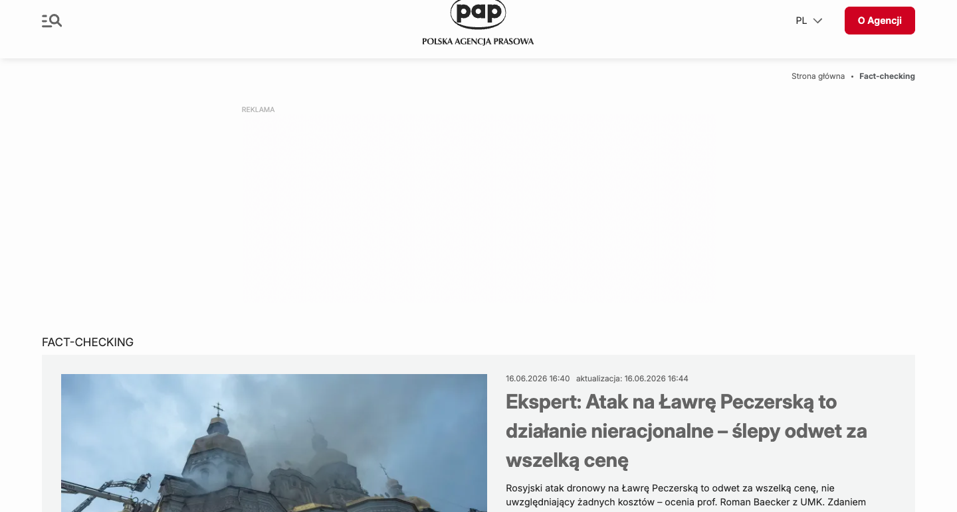
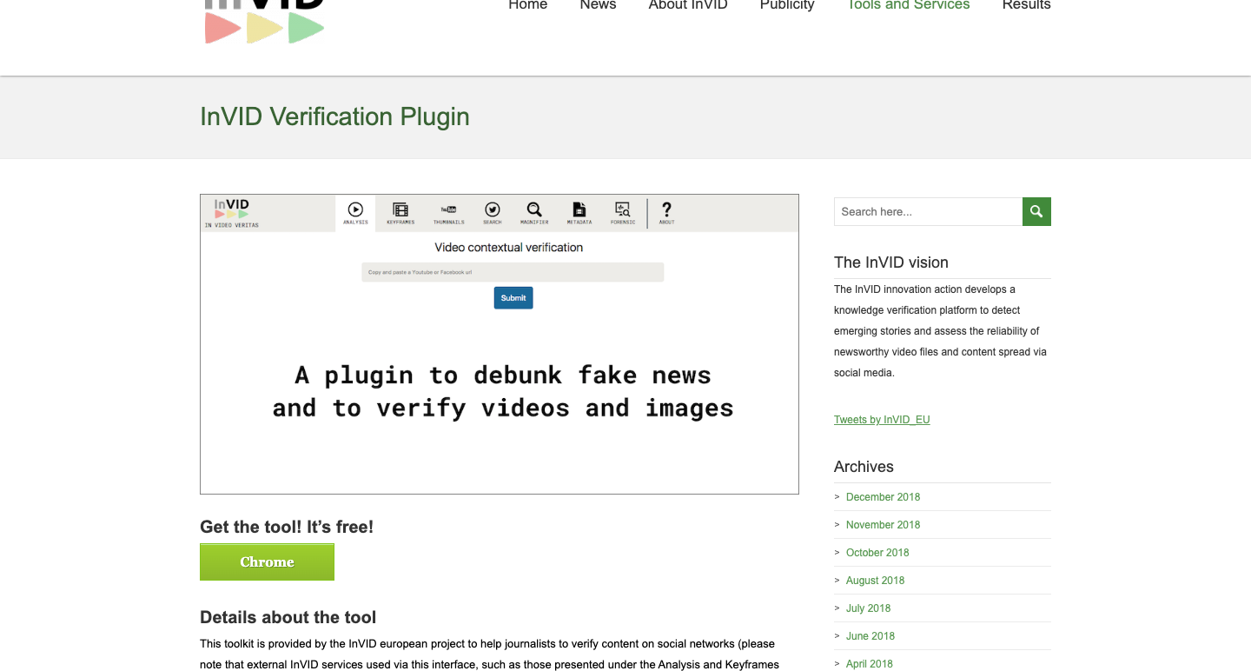
13
Narzędzia na start
Klikalne linki plus realne strony do pokazania na żywo
Demagog
FakeHunter / PAP
fact-checking po polsku
weryfikacja i zgłoszenia
otwórz link
otwórz link
InVID
CEBRF KNF
wideo, klatki, metadata
deepfake i fraud inwestycyjny
otwórz link
otwórz link
Google Images
TinEye
Google Images i TinEye: użyjemy jako linków w demo reverse image search.
MFO 2.0 | Demokracja w erze cyfrowej
screenshoty + linki
13
Notes:
Ten slajd ma byc praktyczny: pokaz, ze to sa prawdziwe strony, a nie abstrakcyjne hasla.
Do obrazow uzyj Google Images/TinEye na slajdzie demo; do fact-checkingu Demagog/FakeHunter; do wideo InVID; do deepfake/fraudu katalog CEBRF KNF.
TinEye blokuje automatyczne zrzuty ekranu Cloudflare, dlatego zostaje jako link, nie screenshot.

Slide 15
14
Demo: reverse image search
Cztery kroki bez magii
1
Otwórz images.google.com lub TinEye
wklej obraz albo link...
1
2
Wgraj obraz albo wklej URL
3
Sprawdź najstarsze i podobne wyniki
Google Images
TinEye
4
Porównaj datę, podpis i źródło
MFO 2.0 | Demokracja w erze cyfrowej
Google Images / TinEye
14
Notes:
Pokaz na zywo albo uzyj tego slajdu jako backupu.
Najwazniejszy wniosek: zdjecie z prawdziwego zdarzenia moze byc uzyte w falszywym kontekście.

Slide 16
15
Bańka informacyjna
Platforma uczy się Twoich reakcji
reakcja
sygnał
dla algorytmu
więcej
podobnych treści
poczucie:
wszyscy tak mówią
Nie musisz kliknąć „udostępnij”. Czasem wystarczy zatrzymać się i obejrzeć.
MFO 2.0 | Demokracja w erze cyfrowej
mechanizm platformowy
15
Notes:
Skryptowy sens: jesli lubisz i ogladzasz jeden typ tresci, system zaczyna podawac wiecej podobnych tresci.
Podkresl, ze to nie jest spisek jednej aplikacji, tylko model biznesowy uwagi.

Slide 17
16
Historie z regionu
Gdzie warto odpalić STOP
Zbiórki po kryzysach
Wybory 2025
sprawdź organizatora i numer konta
deepfake + emocjonalny montaż
Energia i rachunki
Smog i zdrowie
półprawdy o dotacjach i kosztach
lokalne dane kontra krzykliwy post
MFO 2.0 | Demokracja w erze cyfrowej
przykłady do dyskusji
16
Notes:
W skrypcie sa przyklady: falszywe zbiorki po powodziach, deepfake przed wyborami, dezinformacja energetyczna, smog.
Widoczny slajd zostawia je jako kategorie do rozmowy, bo szczegol 'Spotify' nie zostal potwierdzony w lokalnych zrodlach podczas weryfikacji.
Pytanie do grupy: ktory typ historii najlatwiej udostepnic bez sprawdzenia?

Slide 18
KAHOOT 3/3
telefon w rękę, ale głowa zostaje w trybie STOP
PIN: ______
MFO 2.0 | Demokracja w erze cyfrowej
przerywnik quizowy
17
Notes:
Runda finalna przed puentą.
Pytania w tej rundzie:
1. Które narzędzie pomaga przy obrazie?
2. Co sprawdzisz w drugim źródle?
3. Kiedy warto użyć CEBRF KNF?
4. Co oznacza T w STOP?
5. Ile sekund sceptycyzmu wystarczy na start?

Slide 19
18
30 sekund sceptycyzmu
To nie cynizm. To obywatelski hamulec bezpieczeństwa
Zanim udostępnisz:
STOP
30 sekund = różnica między obywatelem a narzędziem
MFO 2.0 | Demokracja w erze cyfrowej
wniosek
18
Notes:
To slajd puenty. Nie chodzi o to, zeby nikomu nie ufac.
Chodzi o to, zeby nie dac sie wykorzystac jako wzmacniacz tresci, ktore ktos zaprojektowal pod nasze emocje.

Slide 20
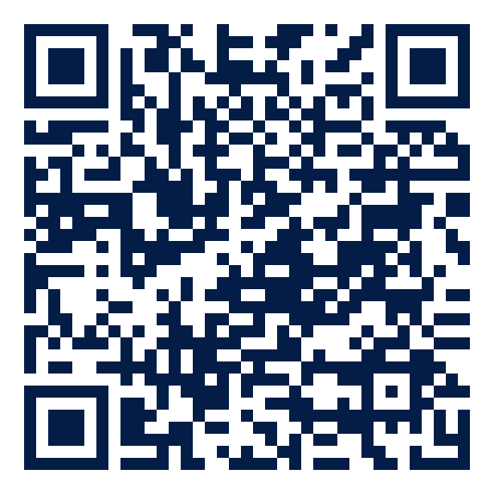



19
Checklist na dziś
Cztery rzeczy do zrobienia po warsztacie
InVID
Demagog
CEBRF KNF
Reverse image
kliknij link
kliknij link
kliknij link
kliknij link
Zadanie: zanim wyjdziesz, wybierz jedno narzędzie i otwórz je na telefonie.
MFO 2.0 | Demokracja w erze cyfrowej
QR + linki
19
Notes:
Checklist ze skryptu: zainstaluj/otworz InVID, zapisz Demagog, sprawdz jedna goraca informacje metoda STOP, odwiedz katalog deepfake CEBRF KNF.
QR-y i podpisy sa klikalne w pliku PPTX.

Slide 21
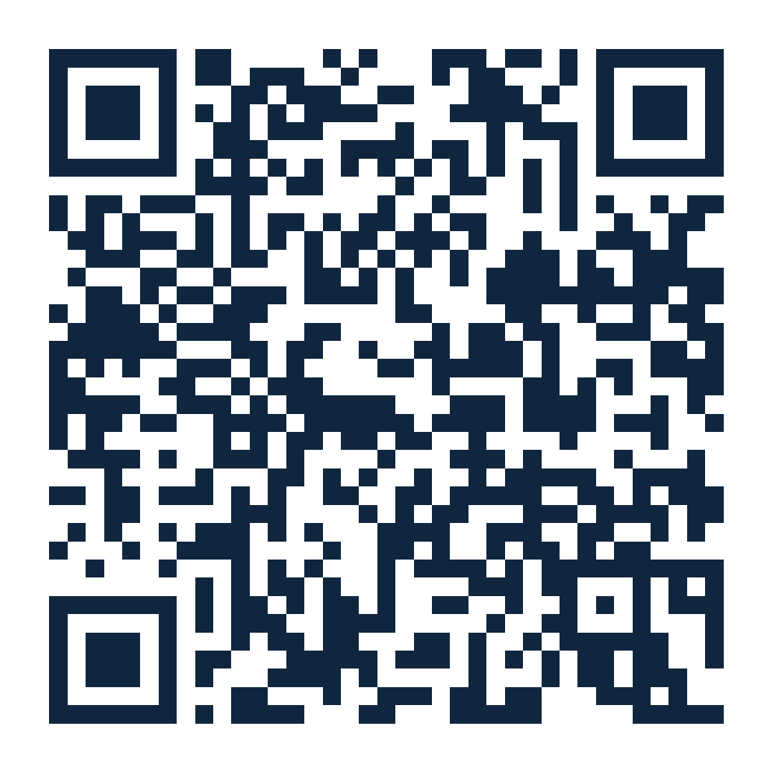
ANKIETA
Ankieta
QR
po
Finał: post-test i informacja zwrotna
Na koniec wróć do ankiety. Zobaczymy zmianę, utrwalimy wnioski i zbierzemy feedback.
Po zeskanowaniu zaloguj się na konto uczestnika. System wróci automatycznie do tej ankiety.
mlodzidlademokracji.pl/ankiety/fake-news-i-dezinformacja-post-test
Zeskanuj kod QR
MFO 2.0 | Demokracja w erze cyfrowej
ankieta końcowa
QR

Slide 22
START WARSZTATU
BREAKING
NEWS
10 raportów.
Część prawdziwa.
Część sfabrykowana.
Wasze zadanie: znaleźć fałszywki szybciej niż reszta sali.
escape room zaczyna się za 60 sekund
MFO 2.0 | Demokracja w erze cyfrowej
warsztat
20
Notes:
Przejscie z teorii do praktyki.
Podziel sale na zespoly. Kazdy zespol dostaje pakiet raportow z regionu/swiata.
Zasada: nie wygrywa ten, kto najszybciej krzyczy, tylko ten, kto potrafi wskazac dowod.

